Slide 1

Predictions with Data Mining
Mestrado Integrado em Engenharia Biomédica
Ano letivo 2021/2022
Grupo 2:
Lara Vaz (A88362)
Mariana Carvalho (A88360)
Tiago Novais (A88397)
Braga
19 de janeiro de 2021
Notes:
Bom dia a todos! Hoje vamos apresentar o nosso trabalho, cujo objetivo principal é fazer previsões recorrendo a Data Mining. Para isso utilizamos 3 datasets diferentes, um relativo à demência, outro relativo ao cancro da mama e ainda um relativo à doença de Parkinson. Nos 3 datasets, a metodologia de trabalho adotada foi o CRISP-DM.

Slide 2
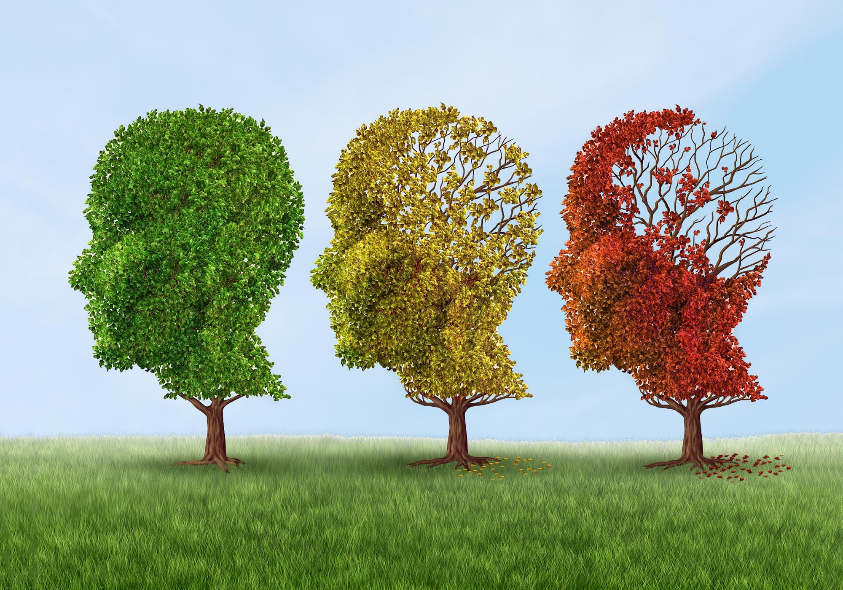
Dementia Prediction using Data Mining
Bussiness Understanding
Notes:
Vamos começar por analisar o dataset relativo à demência, obtido a partir do Open Access Series of Imaging Studies e que possui 150 instâncias.
(CLICK) O objetivo principal deste estudo é prever se um determinado indivíduo pode ou não desenvolver demência com base nas suas características e, consequentemente, agir mais rapidamente para melhorar sua qualidade de vida. Deste modo, este estudo é de grande interesse, pois cada vez mais pessoas apresentam esta condição. Atualmente uma pessoa desenvolve demência a cada 3 segundos e existem mais de 55 milhões de pessoas com esta condição.

Slide 3


Data Understanding
O que dizem os estudos?
02
Sex
01 Group
CDR (Clinical Dementia Ratio)
07
Influencia a demência
2 possibilidades
Influencia a demência
03
Age
eTIV (estimated Total Intracranial Volume)
08
Influencia a demência
Não influencia a demência
Demented (43.5%)
Non-demented (56.5%)
ASF (Atlas Scaling Factor)
09
04
SES (Socioeconomic Status)
Não influencia a demência
Não influencia a demência
05
EDUC
nWBV (normalized Whole Brain Volume)
10
Influencia a demência
Não influencia a demência
MMSE (Mini Mental State Evaluation)
06
Influencia a demência
Notes:
Passando ao Data Understanding, vamo-nos focar no que dizem os estudos sobre a influência de cada um dos atributos na Classe Group, em que um paciente pode ser demente ou não demente.
Relativamente ao sexo, Dewey afirma que o sexo é um fator de risco importante para demência, porque a incidência de demência em mulheres é maior do que em homens após os 85 anos.
Quanto à idade, Launer mostrou que o risco de demência aumenta com a idade, especialmente depois dos 65 anos.
Em relação ao nível de educação (EDUC), o baixo nível de escolaridade foi citado por Otty como um fator de risco para a demência, especialmente nos homens.
O MMSE (Mini Mental State Evaluation) é um questionário de 30 pontos que reflete a capacidade cognitiva de uma pessoa, onde 0 e 30 são a pior e a melhor pontuação, respetivamente. De acordo com Xinyu, pontuações baixas no MMSE são mais comuns em pessoas com demência.
Em relação ao CDR (Clinical Dementia Ratio), este é útil para caracterizar e rastrear o nível de demência de um paciente. Se CDR for igual a zero, os pacientes não são dementes, se O valor CDR é 0,5, os pacientes têm demência muito leve. Quando o CDR for igual ou superior 1, os pacientes têm demência, com distúrbios cognitivos moderados a graves.
Quanto ao nWBV (normalized Whole Brain Volume), embora nenhum estudo tivesse sido encontrado que comprovasse a influência do nWBV na existência de demência, construindo uma matriz de correlação verificou-se que este atributo tem um elevado coeficiente de correlação negativo com a Class Group, sendo que as pessoas com demência tendem a ter valores mais baixos de nWBV em relação às que não são dementes
O ASF (Atlas Scaling Factor) é um fator de escala de um parâmetro que permite a comparação de eTIV (estimated Total Intracranial Volume) tendo por base diferenças na anatomia humana. Além do nWBV, para o SES (status socioeconómico), eTIV e ASF não foi encontrado nenhum estudo que comprovasse a associação direta desses fatores com a demência.

Slide 4
Data Modelling, Evaluation, Results and Future Work
DMT | Scenario | DA | Sensibilidade (%) | Exatidão (%)
NB | S1,S2,S3,S4 | CV 10 folds | 98.65 | 99.40
MP | S1 S2 | CV 10 (or 50) folds CV 10 folds | 99.32 | 99.70
LR | S1 | CV 50 folds | 99.32 | 99.70
SVM | S1 S2 | PS 66% CV 10 folds CV 10 (or 50) folds | 100 | 99.40
RF | S1,S2,S4 | CV 10 (or 50) folds | 98.65 | 99.40
IBk | S1 | CV 10 (or 50) folds | 100 | 100
Notes:
Neste estudo foram desenvolvidos 72 modelos, sendo que os melhores resultados em termos de sensibilidade e exatidão estão representados neste gráfico, sendo muito parecidos, exceto na parte a vermelho que é só relativa à sensibilidade e a parte verde que é só relativa à exatidão. Os melhores resultados de precisão e especificidade foram sempre 100%.
Com os resultados obtidos verificou-se que os melhores valores de sensibilidade, especificidade, exatidão e precisão foram todos de 100%. Esses valores pertencem todos ao modelo do cenário S1, que continha todos os atributos, que utilizou IBk (k- Nearst Neighbours) como Data Mining Technique e Cross Validation (10 ou 50 folds) como Data aproach.
Esse resultado provavelmente é devido à elevada correlação entre a demência e os atributos do dataset, nomeadamente CDR, MMSE e nWBV. Isso fez com que todos os modelos produzidos tivessem desempenhos muito bons, independentemente dos métodos e abordagem usados, o que acabou por tornar a comparação dos resultados menos importante do que deveria de ser. Mas ainda assim tem a sua relevância e não se pode ignorar o facto que o k-nearst neighbours foi a técnica de data mining que produziu resultados imbatíveis.
Outro facto importante a ser mencionado é que apesar de todos os modelos apresentarem resultados muito bons, os modelos do cenário S1 sempre obtiveram os melhores resultados, o que pode significar que todos os atributos influenciam se um paciente tem ou não demência, embora ainda não hajam fortes evidências científicas que comprovem isso, para todos os atributos.
Ao nível das limitações e trabalho futuro destaca-se:
O uso de atributos que não estejam tão diretamente relacionados à demência, como por exemplo fumar/não fumar
Utilizar um dataset em que os indivíduos não escrevam todos com a mão direita, pois isso pode ter impactos no cérebro que não foram avaliados, já que todos os pacientes escreviam com a mão direita
Utilização de um dataset com indivíduos com faixas etárias mais alargadas para explorar os fatores de risco de demência na faixa etária jovem, porque neste dataset todos os indiviíduos tinham idades entre os 60 e 96 anos.

Slide 5
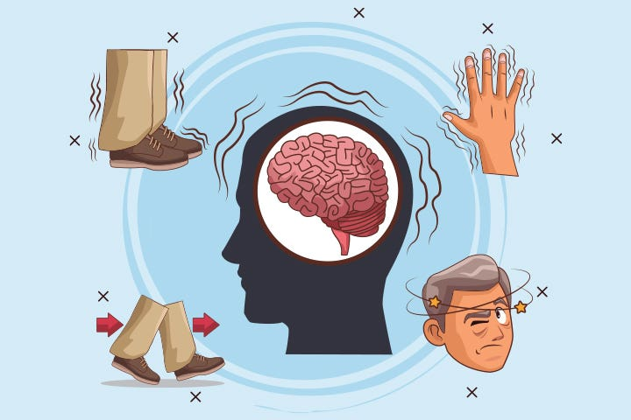
Parkinson’s Disease Detection using Data Mining
Business Understanding
Notes:
Analisando agora o dataset relativo à deteção de Parkinson em pacientes.
O Parkinson é uma doença neurodegenerativa que ocorre quando as células basais do cérebro se tornam defeituosas ou morrem. Estas são responsáveis pelo movimento e pela produçao de dopamina e por isso resultam nos sintomas apresentado na imagem: tremores, fadiga, movimentação lenta entre outros
(CLICK)
O objetivo principal deste estudo é identificar padroes nos pacientes com Parkinson recorrendo à analise de gravações de voz
Isto apresenta-se como um tema na saúde bastante relevante visto que não há nenhum exame laboratorial que detete a doença, baseando-se apenas em observações feitas pelo medico.
Além disto, o diagnostico precoce é bastante relevante visto que alguns tratamentos farmacológicos são mais eficientes nas fases iniciais da doença.

Slide 6
Data Understanding & Data Preparation
Status
01
2 possibilidades
name
Não influencia o Parkinson
MDVP
Influencia o Parkinson
Notes:
O seguinte passo do processo de data mining adotado (CRISP-DM) foi a realização do data understanding seguido do data preparation
Quanto ao dataset utilizado, este apresentava 195 instancias contendo 24 atributos cada. Um desses atributos, o nome da gravação, considerou-se irrelevante por questões claras que não iria influenciar em nada a deteção da doença.
Por isto na fase de data preparation foi removido. De seguida partiu se para a normalização dos dados .
O MDVP por outro lado, foi considerado como bastante relevante visto que são as medições diretas resultantes da ferramenta Multi Dimensional Voice Program utilizada para obter o datasset, sendo assim estes atributos relacionados com o MDVP relevantes para este estudo como por exemplo o MDVP(FLO), MDVP(Hz), MDVP(Shimmer), entre outros.

Slide 7
Data Modelling, Evaluation, Results and Future Work
DMT | Scenario | SM | DA | Accuracy (%)
BN | S1 | PS 50%/50% | OS - | 79.59 74.23
NB | S1 | PS 50%/50% | OS - | 77.55 65.98
J48 | S1 | PS 50%/50% | OS - | 87.76 76.29
SVM | S1 | PS 50%/50% | OS - | 83.67 86.60
Kstar | S1 | PS 50%/50% | OS - | 92.52 84.54
KNN | S1 | PS 50%/50% | OS - | 91.84 84.54
Notes:
Neste estudo foram desenvolvidos 48 modelos, sendo que os resultados mais relevantes estão representados nesta tabela. Apesar de não serem os melhores resultados a a nível numérico, aparentemente, estes demonstram um elevado sucesso na utilização da técnica de oversampling visto que como estava representado no slide anterior este apresenta um grande desequilíbrio no número de pacientes com e sem Parkinson.
Os melhores resultados a nível numérico estão representados a sombreado na tabela aqui representada.
Estes modelos são criados através da utilização das técnicas de data mining , K-nearest Neighbour e Kstar que são ambos algoritmos da mesma família e por isso se vê uma parecença muito grande nos valores obtidos nos modelos em que apenas difere a técnica de data mining.

Slide 8
Data Modelling, Evaluation, Results and Future Work
DMT | Scenario | SM | DA | Accuracy (%)
BN | S1 S2 | PS 85%/15% | OS OS | 93.18 90.91
NB | S1 S2 | PS 85%/15% | OS OS | 79.55 77.27
J48 | S1 S2 | PS 85%/15% | OS OS | 93.18 86.36
SVM | S1 S2 | PS 85%/15% | OS OS | 93.18 79.55
Kstar | S1 S2 | PS 85%/15% | OS OS | 95.45 95.45
KNN | S1 S2 | PS 85%/15% | OS OS | 95.45 97.73
Notes:
Nesta tabela além de termos presentes diferentes cenários temos também presentes diferentes valores para o percentage split e como se pode ver comparativamente a tabela anterior estes valores apresentam-se como muito mais promissores o que demonstra que uma base de treino maior reproduz melhores modelos.Quanto aos cenários pode-se ver que na maioria dos modelos com o cenário S1 apresentam melhores resultados o que pode justificar a ausência de estudos passados com a criação de substes. Este fenómeno pode ser justificado com uma realização de uma seleção prévia dos atributos por parte do fornecedor deste dataset.Apesar deas conclusões não serem as melhores e claro que avaliando os atributos da voz é possível diagnosticar com alguma certeza a o Parkninson, mas nunca descartando a avaliação física que é feita atualmenteTrabalhos futuros podem incluir diferentes técnicas de data mining, mais atributos de voz ou ate mesmo uma análise a nível cerebral visto que uma das grandes caaracteríticas é a deficiência das células basais.

Slide 9
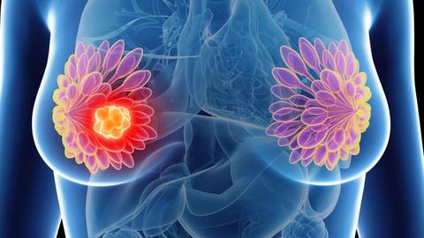
Breast Cancer's Prediction using Classification Algorithms
Business Understanding
Notes:
A seguir ao cancro do pulmão, o cancro de mama é o cancro com maior mortalidade. O diagnóstico precoce e preciso da doença, bem como à deteção da expansão tumoral, pode levar ao sucesso do tratamento, aumentando a probabilidade de sobrevivência do paciente. A classificação da natureza da doença é o recurso base para que os especialistas possam prever a ocorrência do cancro de mama num novo paciente.
O objetivo deste estudo é identificar os padrões presentes numa imagem digitalizada resultante do método agulha fina Aspirado (FNA), de um tumor relacionada com o câncro de Mama. Estes padrões descrevem características dos núcleos celulares presentes na imagem digitalizada.

Slide 10

Data Understanding
Status
01
Raio
Perímetro
Textura
Área
Espessura
Suavidade
Concavidade
Pontos Côncavos
Simetria
2 possibilidades
Dataset
569 instâncias
30 features
Maligno
37%
Benigno
63%
Notes:
O dataset recolhido têm 569 instâncias das quais 37% das massas tumorais analisadas foram diagnosticadas como malignas e 63% foram classificadas como benignas. Para além disto, o dataset apresenta os seguintes 10 atributos que caracterizam o tumor: raio, o perímetro, a textura, a área, etc. Mas para além destas, a média, o desvio-padrão e o máximo valor também foram considerados, perfazendo assim um total de 30 atributos.
Este dataset não apresentava nem valores nulos, nem valores únicos, pelo que o único atributo que eliminamos foi o id, por considerarmos que não era relevante o estudo em causa.
Os vários subsets que utilizei foram provenientes de estudos já feitos que analisei para perceber melhor o rumo que o estudo tinha que seguir. Então tive em consideração 4 subsets em que o primeiro foi obtido através da seleção correlativa de atributos. Os restantes foram são provenientes de outro estudo em que foi aplicado o k-means clustering inicialmente para agrupar os atributos do dataset por caracteristicas características idênticas e de seguida foi implementado um algoritmo para a redução desses mesmos grupos ficando R1 e R2 e para além destes stambém foi utilizado a junção dos dois. Escolhi não utilizar o dataset todo por ter verificado nestes estudos que os resultados seriam menos interessantes e por isso o foco do trabalho foram apenas estes 4 subsets.

Slide 11

Data Modelling, Evaluation and Results
Notes:
Utilizei 8 diferentes técnicas de datamining das quais: Naive Bayes (NB), Bayes Net (BN), k-Nearest Neighbors (kNN), Support Vector Máquinas (SVM), J48 e Multiayer perceptron (MLP). Esses algoritmos foram usados ​​com configurações padrão e alterando o percentagem split no Weka. Os ensaios foram conduzidos para 50-50% e 80-20% treinamento usando os diferentes subdataset. Para além disto, a utilização de diferentes técnicas de classificação também serviram para estudar o impacto das várias reduções do dataset que foram adotadas.
Aqui neste slide estão os modelos de classificação com melhores resultados de exatidão. Conclui que os melhores resultados obtidos para todos os modelos foram com o subset 1 cujas exatidões obtidas foram sempre acima de 95%, sendo que verifiquei um empate no caso do modelo MLP em que a exatidão foi a mesma para o subset3.

Slide 12
Data Modelling, Evaluation and Results
Notes:
Com isto, resolvi agrupar os resultados obtidos para o subset 1 de forma a perceber melhor qual o modelo que revelava um comportamento mais adequado para este dataset do cancro. E segundo os meus resultados, tanto os bayes net como o MLP apresentam para este subset valores de exatidão bastantes altas o que significa que a performance destes algoritmos é razoável e adequada para o estudo em causa.

Slide 13

Discussão e Comparação com outros estudos
01
02
Estudo 1
Estudo 2
Algoritmo de Classificação mais adequado: SVM
Algoritmo de Classificação mais adequado: MLP
Exatidão: 100%
Resultados
03
Estudo 3
Modelos | Percentage Split=80%
Modelos | Exatidão | Precisão | Sensibilidade
MLP | 97,37% | 96,53% | 19,51%
SVM | 96,49% | 95,36% | 19,33%
BN | 97,37% | 97,01% | 19,51%
Notes:
Comparativamente aos estudos já realizados, os resultados não foram os previstos, no sentido em que não obtive valores de exatidão tão elevados. No estudo 1, em que foi utilizado a seleção correlativa de atributos obtiveram uma exatidão de 100% para o modelo MLP. No meu estudo, obtive uma exatidão de 97,37% para este mesmo subset o que ficou um pouco à quem do valor obtido nesse mesmo estudo.
Quanto ao estudo 2, eles utilizaram o subset 4 para o modelo SVM e obtiveram valores de exatidão também bastante elevados como se pode verificar nas duas tabelas do lado direito, com valores acima dos 99% no caso da utilização do percentagem split com 80-20. No meu caso, o estudo 3, efetivamente os melhores resultados foram obtidos com o percentagem split de 80/20, no entanto, o valor mais alto, para este mesmo modelo, foi obtido para o subset 1, proveniente do estudo 1, com uma exatidão de 96,49% o que fica bastante longe dos resultados obtidos no estudo.

Slide 14
Predictions with Data Mining
Mestrado Integrado em Engenharia Biomédica
Ano letivo 2021/2022
Grupo 2:
Lara Vaz (A88362)
Mariana Carvalho (A88360)
Tiago Novais (A88397)
Braga
19 de janeiro de 2021

